Slide 1


第九章 JavaScript事件处理
让IT教学更简单，让IT学习更有效
什么是JavaScript事件
DOM操作
JavaScript常用事件
Data对象的常用方法

Slide 2

目录
9.1
【案例26】：电商网站限时秒杀
9.2
【案例27】：Tab栏切换效果
9.3
【案例28】：台球移动游戏
9.4
【案例29】：用户登录验证

Slide 3

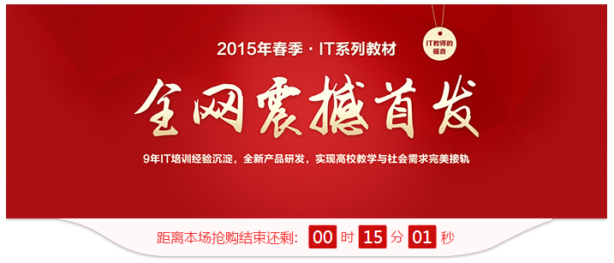
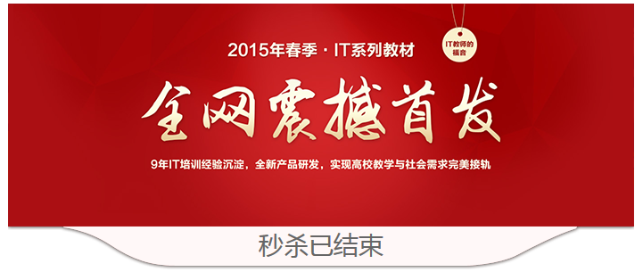
9.1 【案例26】电商网站限时秒杀
限时秒杀是指商家在某一限定的活动时间里，通过大幅度降低活动商品价格的方式，吸引更多的消费者参与，以达到营销的目的。本小节将带领大家制作一款“电商网站限时秒杀”页面，其效果如图（左）所示。当秒杀结束后，页面中的倒计时会变成结束提示语，如图（右）所示。
案例引入
（左）
（右）

Slide 4

9.1 【案例26】知识引入
1
JavaScript事件
知识引入
2
事件处理程序的调用
3
BOM操作
4
Date对象
5
数据类型转换

Slide 5

9.1 【案例26】知识点讲解
1、JavaScript事件
采用事件驱动是JavaScript语言的一个最基本特征，所谓的事件是指用户在访问页面时执行的操作。说到事件就不得不提到“事件处理”。事件处理指的就是与事件关联的JavaScript对象，当与页面特定部分关联的事件发生时，事件处理器就会被调用。事件处理的过程通常分为三步，具体如下：
发生事件
启动事件处理程序
事件处理程序作出反应

Slide 6
9.1 【案例26】知识点讲解
2、事件处理程序的调用
在使用事件处理程序对页面进行操作时，最主要的是如何通过对象的事件来调用事件处理程序。在JavaScript中，调用事件处理程序的方法有两种，具体如下：
（1）在JavaScript中调用事件处理程序
在JavaScript中调用事件处理程序，首先需要获得处理对象的引用，然后将要执行的处理函数赋值给对应的事件。

Slide 7
9.1 【案例26】知识点讲解
3、BOM操作
BOM（Browser Object Model）是浏览器对象模型，它提供了一系列对象用于与浏览器窗口进行交互。BOM对象包括window（窗口）、navigator（浏览器程序）、screen（屏幕）、location（地址）、history（历史）和document（文档）等对象。其中，window对象是浏览器的窗口，它是整个BOM的核心，位于BOM对象的最顶层。关于BOM对象的层次结构如下图所示。

Slide 8
9.1 【案例26】知识点讲解
3、BOM操作
（1）window对象
window对象表示整个浏览器窗口，用于获取浏览器窗口的大小、位置，或设置定时器等。window对象常用的属性和方法如下表所示。
属性/方法 | 说明
document、history、location、navigator、screen | 返回相应对象的引用。例如document属性返回document对象的引用。
parent、self、top | 分别返回父窗口、当前窗口和最顶层窗口的对象引用。
screenLeft、screenTop、screenX、screenY | 返回窗口的左上角、在屏幕上的X、Y坐标。Firefox不支持screenLeft、screenTop，IE8及更早的IE版本不支持screenX、screenY。
innerWidth、innerHeight | 分别返回窗口文档显示区域的宽度和高度。
outerWidth、outerHeight | 分别返回窗口的外部宽度和高度。
closed | 返回当前窗口是否已被关闭的布尔值。
opener | 返回对创建此窗口的窗口引用。
open()、close() | 打开或关闭浏览器窗口。
alert()、confirm()、prompt() | 分别表示弹出警告框、确认框、用户输入框。
moveBy()、moveTo() | 以窗口左上角为基准移动窗口，moveBy()是按偏移量移动，moveTo()是移动到指定的屏幕坐标。
scrollBy()、scrollTo() | scrollBy()是按偏移量滚动内容，scrollTo()是滚动到指定的坐标。
setTimeout()、clearTimeout() | 设置或清除普通定时器。
setInterval()、clearInterval() | 设置或清除周期定时器。

Slide 9
9.1 【案例26】知识点讲解
3、BOM操作
（1）window对象
window对象的基本使用
在前面的学习中，我们经常使用alert()弹出一个警告提示框，实际上完整的写法应该是window.alert()，即调用window对象的alert()方法。但是，因为window对象是最顶层的对象，所以调用它的属性或方法时可以省略window。
了解了window对象的基本使用，下面通过一段示例代码做具体演示：
//获取文档显示区域宽度
var width = window.innerWidth;
//获取文档显示区域高度（省略window）
var height = innerHeight;
//调用alert输出
window.alert(width+"*"+height);
//调用alert输出（省略window）
alert(width+"*"+height);

Slide 10
9.1 【案例26】知识点讲解
3、BOM操作
（1）window对象
打开和关闭窗口
在window对象中，window.open()方法用于打开新窗口，window.close()方法用于关闭窗口。具体示例代码如下：
//弹出新窗口
var newWin = window.open("new.html");
//关闭新窗口
newWin.close();
//关闭本窗口
window.close();

Slide 11
9.1 【案例26】知识点讲解
3、BOM操作
（1）window对象
setTimeout()定时器的使用
setTimeout()定时器可以实现延时操作，即延时一段时间后执行指定的代码。示例代码如下：
//定义show函数
function show(){
alert("2秒已经过去了");
}
//2秒后调用show函数
setTimeout(show,2000);

Slide 12
9.1 【案例26】知识点讲解
3、BOM操作
（1）window对象
当需要清除定时器时，可以使用clearTimeout()方法。示例代码如下：
function showA(){
alert("定时器A");
}
function showB(){
alert("定时器B");
}
//设置定时器t1，2秒后调用showA函数
var t1 = setTimeout(showA,2000);
//设置定时器t2，2秒后调用showB函数
var t2 = setTimeout(showB,2000);
//清除定时器t1
clearTimeout(t1);

Slide 13
9.1 【案例26】知识点讲解
3、BOM操作
（1）window对象
setInterval()定时器的使用
setInterval()定时器用于周期性执行脚本，即每隔一段时间执行指定的代码，通常用于在网页上显示时钟、实现网页动画、制作漂浮广告等。需要注意的是，如果不使用clearInterval()清除定时器，该方法会一直循环执行，直到页面关闭。

Slide 14
9.1 【案例26】知识点讲解
3、BOM操作
（2）screen对象
screen对象用于获取用户计算机的屏幕信息，例如屏幕分辨率、颜色位数等。screen对象的常用属性如下表所示。
属性 | 说明
width、height | 屏幕的宽度和高度
availWidth、availHeight | 屏幕的可用宽度和可用高度（不包括Windows任务栏）
colorDepth | 屏幕的颜色位数

Slide 15
9.1 【案例26】知识点讲解
3、BOM操作
（3）location对象
location对象用于获取和设置当前网页的URL地址，其常用的属性和方法如下表所示。
属性/方法 | 说明
hash | 获取或设置URL中的锚点，例如“#top”。
host | 获取或设置URL中的主机名，例如“itcast.cn”。
port | 获取或设置URL中的端口号，例如“80”。
href | 获取或设置整个URL，例如“http://www.itcast.cn/1.html”。
pathname | 获取或设置URL的路径部分，例如“/1.html”。
protocol | 获取或设置URL的协议，例如“http:”。
search | 获取或设置URL地址中的GET请求部分，例如“?name=haha&age=20”。
reload() | 重新加载当前文档。

Slide 16
9.1 【案例26】知识点讲解
3、BOM操作
（4）history对象
history对象最初的设计和浏览器的历史记录有关，但出于隐私方面的考虑，该对象不再允许获取到用户访问过的URL历史。history对象主要的作用是控制浏览器的前进和后退，其常用方法如下表所示。
属性/方法 | 说明
back() | 加载历史记录中的前一个URL（相当于后退）。
forward() | 加载历史记录中的后一个URL（相当于前进）。
go() | 加载历史记录中的某个页面。

Slide 17
9.1 【案例26】知识点讲解
3、BOM操作
（5）document对象
document对象用于处理网页文档，通过该对象可以访问文档中所有的元素。下面列举document对象常用的属性和方法，如下表所示。
属性/方法 | 说明
body | 访问<body>元素。
lastModified | 获得文档最后修改的日期和时间。
referrer | 获得该文档的来路URL地址，当文档通过超链接被访问时有效。
title | 获得当前文档的标题。
write() | 向文档写HTML或JavaScript代码。

Slide 18
9.1 【案例26】知识点讲解
4、Date对象
Date对象主要提供获取和设置日期与时间的方法，其常用方法如下表所示。
方法 | 说明
getYear() | 返回日期的年份，是2位或4位整数。
setYear(x) | 设置年份值x。
getFullYear() | 返回日期的完整年份。 例如：2013。
setFullYear(x) | 设置完整的年份值x。
getMonth() | 返回日期的月份值，介于0~11，分别表示1、2、......、12月。
setMonth(x) | 设置月份值x。
getDate() | 返回日期的日期值，介于1~31。
setDate(x) | 设置日期值x。
getDay() | 返回值是一个处于0~6之间的整数，代表一周中的某一天（即0表示星期天，1表示星期一，依次类推）。
getHours() | 返回时间的小时值，介于0~23。
setHours(x) | 设置小时值x。
getMinutes() | 返回时间的分钟值，介于0~59。
setMinutes(x) | 设置分钟值x。
getSeconds() | 返回时间的秒数值，介于0~59。
setSeconds(x) | 设置秒数值x。
getMilliseconds() | 返回时间的毫秒数值，介于0~999。
setMilliseconds(x) | 设置毫秒数值x。
getTime() | 返回 1970 年 1 月 1 日至今的毫秒数。负数代表1970年之前的日期。。
setTime(x) | 使用毫秒数x设置日期和时间。
toLocaleString() | 根据本地时间格式，把 Date 对象转换为字符串。
toLocaleTimeString() | 根据本地时间格式，把 Date 对象的时间部分转换为字符串。
toLocaleDateString() | 根据本地时间格式，把 Date 对象的日期部分转换为字符串。
toGMTString() | 返回时间对应的格林尼治标准时间的字符串。

Slide 19
9.1 【案例26】知识点讲解
4、Date对象
要使用Date对象，必须先使用new关键字创建它，其中常见创建Date对象的方式有如下3种。
（1）不带参数，其创建方式如下所示：
（2）创建一个指定日期的Date对象，其创建方式如下所示：
（3）创建一个指定时间的Date对象，其创建方式如下所示：
var d = new Date();
var d = new Date(2015,1,1);
var d = new Date(2015,7,3,10,20,30,50);

Slide 20
9.1 【案例26】知识点讲解
5、数据类型转换
（1）隐式类型转换
隐式类型转换是指程序运行时，系统会根据当前的需要，自动将数据从一种类型转换为另一种类型。例如，向window对象的alert方法中传入任何类型的数据，最终都会被转换为字符串型。
了解了什么是隐式类型转换，下面通过一段示例代码做具体演示：
<script type="text/jscript">
var age=prompt("请输入年龄:","0");//输入年龄数值
if(age<=0)//判断输入的年龄值是否小于0，age转换为数值型
{
alert("您输入的年龄不合法");
}
else{
alert("您的年龄为"+age+"岁");
}
</script>

Slide 21
9.1 【案例26】知识点讲解
5、数据类型转换
（2）显式类型转换
显式类型转换和隐式类型转换相对，此转换过程需要手动转换到目标类型。
为了便于初学记者的理解，下面通过一段示例代码对显式类型转换做具体演示：
<script type="text/jscript">
var xiaoqiao="175.5厘米";
xiaoqiao=parseInt(xiaoqiao);//将解析的字符串转换为整数
if(xiaoqiao===175){//对变量值进行判断
alert("小乔身高为："+xiaoqiao+"厘米");//复合条件则输出解析后的身高
}
else{
alert("小乔身高不符合标准");
}
</script>

Slide 22


9.1 【案例26】案例实现

Slide 23
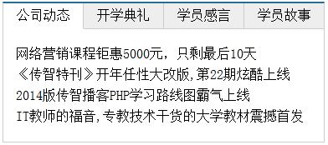
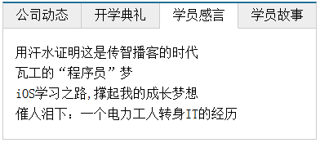
9.2 【案例27】Tab栏切换效果
Tab栏在网页设计中的使用非常普遍，用户可以通过标签在多个内容区块间进行切换。本节将通过实例，带领大家制作一个Tab栏切换效果，如图（左）所示。当鼠标滑过Tab栏的“公司动态”、“开学典礼”等项目时，如图（右）所示。
案例引入
（左）
（右）

Slide 24
9.2 【案例27】知识引入
1
循环控制语句
知识引入
2
跳转语句
3
鼠标事件

Slide 25
9.2 【案例27】知识点讲解
1、循环控制语句
（1）while循环语句
while语句是最基本的循环语句，其基本语法格式如下：
while(循环条件){
循环体语句;
}

Slide 26
9.2 【案例27】知识点讲解
1、循环控制语句
（2）do…while循环语句
do…while循环语句也称为后测试循环语句，它也是利用一个条件来控制是否要继续执行该语句，其基本语法格式如下：
do {
循环体语句;
} while(循环条件);

Slide 27
9.2 【案例27】知识点讲解
1、循环控制语句
（3）for循环语句
for循环语句也称为计次循环语句，一般用于循环次数已知的情况，其基本语法格式如下：
for（初始化表达式; 循环条件; 操作表达式）{
循环体语句;
}

Slide 28
9.2 【案例27】知识点讲解
2、跳转语句
（1）break语句
在switch条件语句和循环语句中都可以使用break语句，当它出现在switch条件语句中时，作用是终止某个case并跳出switch结构。break语句的基本语法格式如下：
break;

Slide 29
9.2 【案例27】知识点讲解
2、跳转语句
（2）continue语句
continue语句的作用是终止本次循环，执行下一次循环，其基本语法格式如下：
continue;

Slide 30
9.2 【案例27】知识点讲解
3、鼠标事件
鼠标事件是指通过鼠标动作触发的事件，鼠标事件有很多，下面列举几个常用的鼠标事件，如下表所示。
类别 | 事件 | 事件说明
鼠标事件 | onclick | 鼠标单击时触发此事件
 | ondblclick | 鼠标双击时触发此事件
 | onmousedown | 鼠标按下时触发此事件
 | onmouseup | 鼠标弹起时触发的事件
 | onmouseover | 鼠标移动到某个设置了此事件的元素上时触发此事件
 | onmousemove | 鼠标移动时触发此事件
 | onmouseout | 鼠标从某个设置了此事件的元素上离开时触发此事件

Slide 31
9.2 【案例27】案例实现

Slide 32
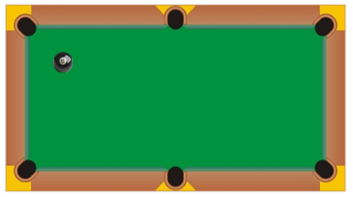
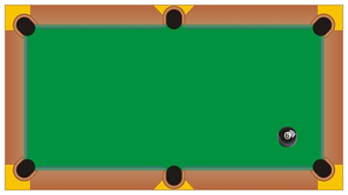
9.3 【案例28】台球移动游戏
在网页中，不仅可以通过鼠标触发相应的JavaScript事件，用户通过操作键盘同样可以触发相应的JavaScript事件。本节将运用JavaScript中的键盘事件，带领大家制作一个台球移动小游戏，如图（左）所示。用户通过键盘上的上、下、左、右方向键，可将台球移动到台球桌范围为内的任意位置，如图（右）所示。
案例引入
（左）
（右）

Slide 33
9.3 【案例28】知识引入
知识引入
1
键盘事件
2
页面事件
3
事件对象

Slide 34
9.3 【案例28】知识点讲解
1、键盘事件
键盘事件是指通过键盘动作触发的事件，常用于检查用户向页面输入的内容。下面列举几个常用的键盘事件，如下表所示。
类别 | 事件 | 事件说明
键盘事件 | onkeydown | 当键盘上的某个按键被按下时触发此事件
 | onkeyup | 当键盘上的某个按键被按下后弹起时触发此事件
 | onkeypress | 当输入有效的字符按键时触发此事件

Slide 35
9.3 【案例28】知识点讲解
2、页面事件
页面事件是指通过页面触发的事件，下面列举几个常用的页面事件，如表下所示。
类别 | 事件 | 事件说明
页面事件 | onload | 当页面加载完成时触发此事件
 | onunload | 当页面卸载时触发此事件

Slide 36
9.3 【案例28】知识点讲解
3、事件对象
事件对象（Event对象）代表事件的状态，例如触发event对象的元素、鼠标的位置及状态、按下的键等等。下表中列举了以下常用的按键和相应的键码值，具体如下：
按键 | 键码 | 按键 | 键码 | 按键 | 键码 | 按键 | 键码
A | 65 | J | 74 | S | 83 | 1 | 49
B | 66 | K | 75 | T | 84 | 2 | 50
C | 67 | L | 76 | U | 85 | 3 | 51
D | 68 | M | 77 | V | 86 | 4 | 52
E | 69 | N | 78 | W | 87 | 5 | 53
F | 70 | O | 79 | X | 88 | 6 | 54
G | 71 | P | 80 | Y | 89 | 7 | 55
H | 72 | Q | 81 | Z | 90 | 8 | 56
I | 73 | R | 82 | 0 | 48 | 9 | 57
按键 | 键码 | 按键 | 键码 | 按键 | 键码 | 按键 | 键码
Backspae | 8 | Esc | 27 | right | 39 | -_ | 189
Tab | 9 | Spacebar | 32 | down | 40 | .> | 190
Clear | 12 | Page up | 33 | Insert | 45 | /? | 191
Enter | 13 | Page down | 34 | Delete | 46 | `~ | 192
Shift | 16 | End | 35 | Num Lock | 144 | [{ | 219
Ctrl | 17 | Home | 36 | :; | 186 | \| | 220
Alt | 18 | left | 37 | =+ | 187 | ]} | 221
Caps Lock | 20 | up | 38 | ,< | 188 | ‘” | 222

Slide 37
9.3 【案例28】案例实现

Slide 38
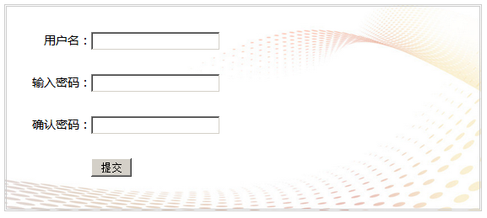
9.4 【案例29】用户登录验证
用户在填写或选择表单内容时，为了保证信息的准确性，经常需要通过表单事件来实现用户信息的验证。但是什么是表单事件？又该如何应用表单事件呢？本节将通过一个“用户登陆验证”的案例，对表单事件进行详细讲解。如下图所示。
案例引入

Slide 39
9.4 【案例29】知识引入
知识引入
表单事件
1
2
String对象

Slide 40
9.4 【案例29】知识点讲解
1、表单事件
表单事件是指通过表单触发的事件。例如在用户注册的表单中可以通过表单事件完成用户名合法性检查、唯一性检查、用户密码合法性检查等等。下面列举几个常用的表单事件，如下表所示。
类别 | 事件 | 事件说明
表单事件 | onblur | 当前元素失去焦点时触发此事件
 | onchange | 当前元素失去焦点并且元素内容发生改变时触发此事件
 | onfocus | 当某个元素获得焦点时触发此事件
 | onreset | 当表单被重置时触发此事件
 | onsubmit | 当表单被提交时触发此事件

Slide 41
9.4 【案例29】知识点讲解
2、String对象
String对象是JavaScript提供的字符串处理对象，它提供了对字符串进行处理的属性和方法，具体如下表所示：
类型 | 名称 | 说明
属性 | length | 返回字符串中字符的个数。注：一个汉字也是一个字符。
方法 | charAt(index) | 返回指定索引（index）位置处的字符，第1个字符的索引为0，第2个字符的索引为1，以此类推。
 | indexOf(str[,startIndex]) | 从前向后检索字符串。
 | lastIndexOf(search[,startIndex]) | 从后向前搜索字符串。
 | substr(startIndex[, length]) | 返回从起始索引号提取字符串中指定数目的字符。
 | substring( startIndex [,endIndex]) | 返回字符串中两个指定的索引号之间的字符。
 | split(separator [,limitInteger]) | 把字符串分割为字符串数组。
 | search(substr) | 检索字符串中指定子字符串或与正则表达式相匹配的值。
 | replace(substr,replacement) | 替换与正则表达式匹配的子串。
 | toLowerCase() | 把字符串转换为小写。
 | toUpperCase() | 把字符串转换为大写。
 | localeCompare() | 用本地特定的顺序来比较两个字符串。

Slide 42
9.4 【案例29】案例实现

